Slide 1
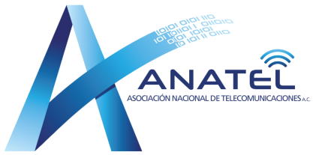
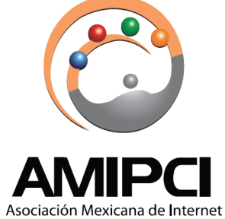

Solicitud Prórroga Concesiones 10.5, 15 y 23 GHz
SCT
Alestra, Avantel, Axtel, Bestel, GTel, Inalam, Iusacell, Nextel, Marcatel, Maxcom, Telcel, Telefónica, Telmex y XCNetworks.
Agosto 27, 2013

Slide 2
Agenda
Descripción del Problema
Antecedentes
Usos por Banda
Riesgos
Solución
Conclusión

Slide 3
DESCRIPCIÓN DEL PROBLEMA
En los bloques de frecuencias de 10.5, 15 y 23 GHz se estima existen entre 20 y 30 mil enlaces de clientes y operadores
Son prácticamente las únicas bandas para acceso a usuarios finales para enlaces directos y mayormente para transporte metropolitano de banda ancha que se han subastado en la historia de México y por lo tanto el servicio a los usuarios de todas las redes públicas de telecomunicaciones de servicio fijo y móvil están sostenidas en gran parte sobre estas frecuencias.
A diferencia de todas las demás concesiones de espectro otorgadas al amparo de la LFT, las concesiones de estas bandas no permiten la prórroga y vencen en el 2018; de acuerdo a la LFT la prórroga se debe solicitar antes del 2014.
Los contratos con clientes actuales quedan sujetos a la vigencia de la concesión, en consecuencia de no prorrogarse se dejaría sin operar a los clientes de los miles de enlaces referidos, afectando la mayor parte de los servicios de telecomunicaciones a nivel nacional.
¡ A nivel internacional, no hay un mejor uso de estas frecuencias en el espectro, que el actual !

Slide 4
Antecedentes
I. El artículo 19 de la Ley Federal de Telecomunicaciones establece:
Las concesiones de espectro se otorgarán hasta por 20 años y podrán ser prorrogadas hasta por plazos iguales a los originales, a juicio de la SCT, habiendo cumplido con las condiciones, se solicite antes de la última quinta parte del plazo y se acepten nuevas condiciones.
No había experiencia previa, ya que la licitación de los bloques de frecuencias en las bandas de 10.5, 15 y 23 GHz fue la 1ra a partir de la LFT y la apertura a la competencia en LD.
La convocatoria, bases, licitación y fallo fue en 1997, el otorgamiento de concesiones en 1998 e incluyeron la siguiente condición:
Vigencia 20 años a partir de otorgamiento, se subastarán nuevamente cuando menos tres años con anterioridad a la fecha de terminación
En la licitación referida no había experiencia previa, sin embargo en posteriores licitaciones dicha condición ya fue corregida conforme a la ley:
Vigencia 20 años a partir de otorgamiento, la concesión podrá ser prorrogada a juicio de la SCT.

Slide 5
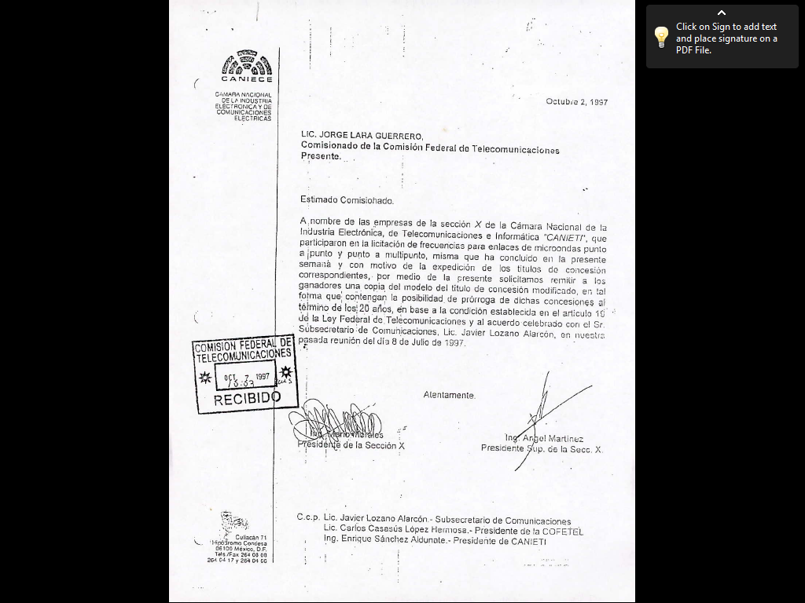
Acuerdo con SCT, COFETEL de CANIETI desde 1997
sobre posibilidad de prórroga en concesiones
punto a punto y
punto a multipunto

Slide 6
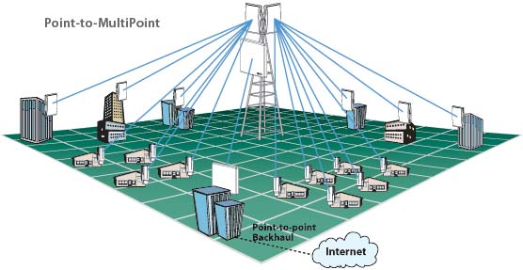
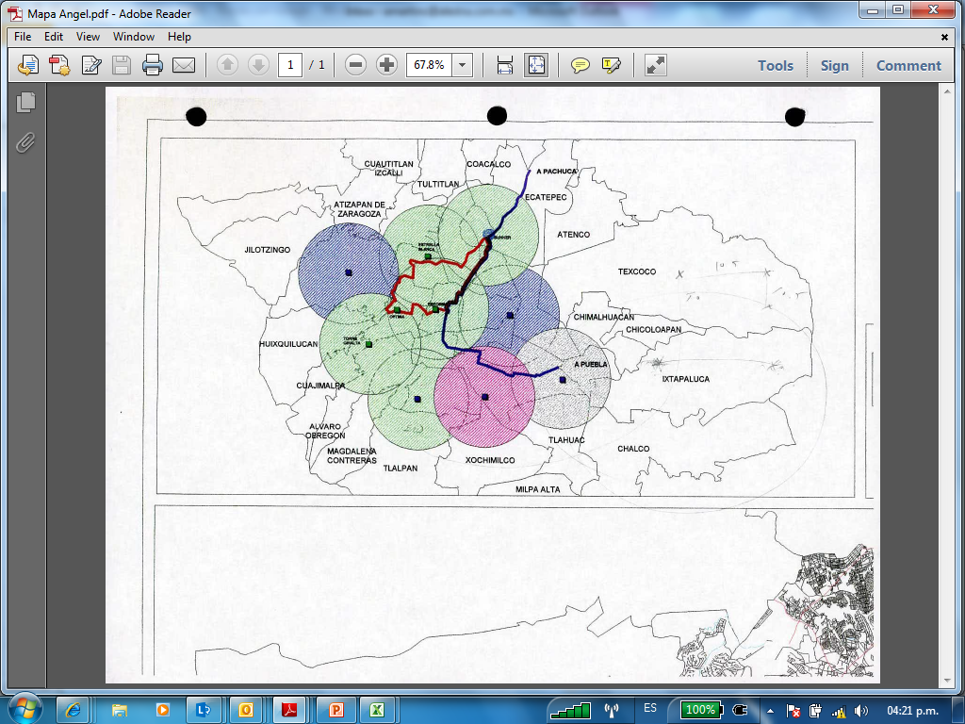
Usos por Banda
Bloques de 10.5 GHz
Solución inmediata para puesta en servicio, donde no existe FO, disponible principalmente en zonas urbanas y suburbanas.
Usuarios pequeños (PYMES), para clientes de 2 hasta 60 canales de voz, acceso de banda ancha a Internet y redes privadas.
Enlaces punto a multipunto en radios de hasta 5 Km
Inversión promedio: Desde 100 hasta 250 mil USD por radiobase (existen varias por localidad) y 5,000 USD por cada equipo terminal del usuario.
Hasta varios cientos de usuarios por concesionario.
Inicialmente problemas con tecnología, recientemente se ha mejorado y modernizado la tecnología por varios concesionarios ante la diversidad de proveedores.

Slide 7
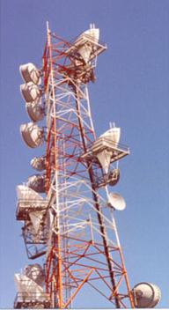
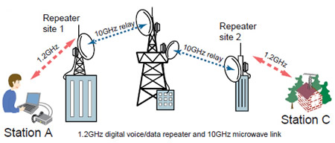
Usos por Banda
Bloques de 15 y 23 GHz
Solución inmediata para puesta en servicio, donde no existe FO disponible, ideal para zonas conurbadas y rurales.
Usuarios pequeños, medianos y grandes, hasta decenas de canales de voz y acceso a Internet de gran capacidad, redes privadas.
Enlaces punto a punto hasta 20 Km, dependiendo de banda, capacidad y otras condiciones.
Inversión en equipo para ambas puntas entre 12 y 35 mil USD.
Hasta varios miles de enlaces por concesionario, COFETEL dispone registros de cada concesionario mediante expedición de CNI.
Enlaces con equipos propiedad de usuarios, de concesionarios y de otros concesionarios (en virtud de la saturación de las frecuencias propias).
Con la modernización tecnológica y nuevos tipos de modulación se pueden alcanzar bajo ciertas condiciones y distancias enlaces de hasta 300 Mbps.

Slide 8
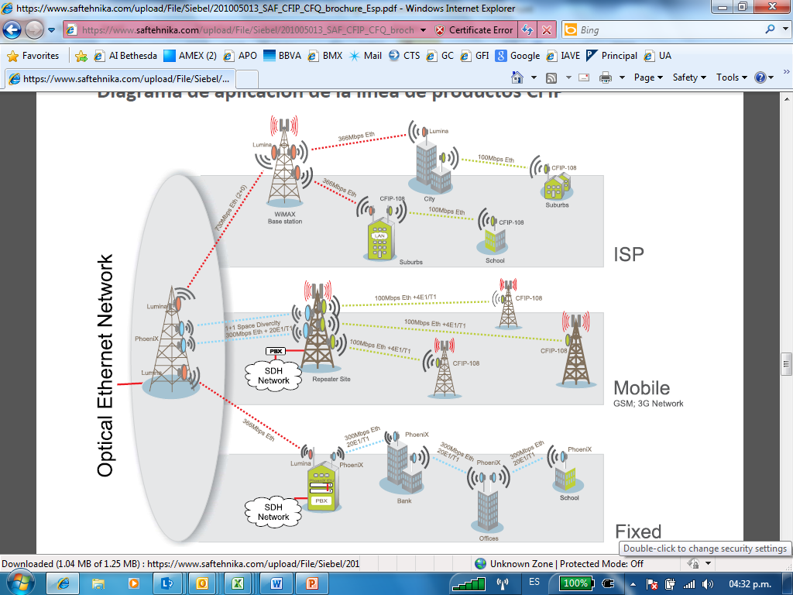
Diagrama de Aplicaciones

Slide 9
Riesgos
Los usuarios finales y los operadores utilizan estas frecuencias para conectarse a las redes privadas y públicas, para lo cual han realizado cuantiosas inversiones, de no renovarse automáticamente quedan rescindidos los contratos y suspendidos los servicios.
Las equipos actualmente instalados, no pueden ser reutilizadas en otras bandas o frecuencias, por lo que su aprovechamiento quedaría sujeto a inciertas condiciones al vencerse las concesiones.
Sin certeza de prórroga se desalienta las inversiones en equipos para estas frecuencias afectando el desarrollo de las telecomunicaciones.
Se pierde la mejor herramienta para competir entregando rápidamente los servicios.

Slide 10
Solución
En virtud de que conforme a la experiencia internacional los bloques referidos seguirán teniendo el mismo uso, para enlaces punto a multipunto en 10.5 GHz y enlaces punto a punto en 15 y 23 GHz.
I. En el corto plazo y antes de que inicie la última quinta parte, se solicita eliminar la restricción de las concesiones.
Atender favorablemente las solicitudes de prórroga, en la medida que se hayan cumplido las obligaciones.
III. Establecer las nuevas condiciones ciertas y transparentes para la prórroga.

Slide 11
Reforma Telecomunicaciones
SÉPTIMO. En tanto se integran los órganos constitucionales (“CFCE” y “IFETEL”), continuarán en sus funciones, conforme al marco jurídico vigente a la entrada en vigor del presente Decreto, los órganos desconcentrados CFC y COFETEL.
Los procedimientos iniciados con anterioridad a la integración de la CFCE y del IFETEL, continuarán su trámite ante estos órganos en términos de la legislación aplicable al momento de su inicio.

Slide 12
Conclusión
Para dar certeza jurídica a los usuarios de estas bandas y garantizar la continuidad en los servicios ante el actual escenario de cambios radicales en el corto plazo, se solicita resolver en los próximos días y antes de que inicie la última quinta parte de la vigencia, conforme a la legislación aplicable al inicio de los procedimientos ya sometidos a la autoridad, que:
SCT envíe a COFETEL todas las solicitudes recibidas.
COFETEL emita opinión favorable.
Con la opinión favorable, SCT emita los oficios para modificar los títulos de concesión a fin de posibilitar la prórroga en los boques de frecuencia de 10.5, 15 y 23 GHz.

